Slide 1
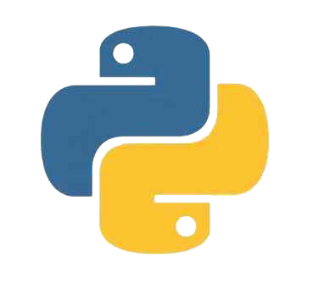
第1章 Python简介
认识Python
Python环境配置
集成开发环境

Slide 2
了解Python的特点及应用领域
掌握搭建Python开发环境的方法
熟悉Python程序的运行方式
掌握PyCharm的安装与使用方法

Slide 3
1.1
认识Python

Slide 4
Python语言的起源
Python语言的发展
Python语言的特点
Python语言的应用领域

Slide 5
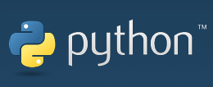
认识Python
Python语言的起源
创始人：荷兰人Guido van Rossum
创始过程：1989年的圣诞节，Guido为了打发时间，决定在ABC语言的基础上开发一款新型脚本解释程序。由于Guido非常喜欢一部名为《Monty Python’s Flying Circus》的英国肥皂剧，于是这门新语言便有了自己的名字——Python。
Python简介：1991年，Python的第一个公开版本发行。Python的源代码和解释器Cpython遵循通用公开许可证协议，其语法简洁清晰，强制用空白符作为语句缩进是其特色之一。Python具有丰富和强大的库，常被称为“胶水”语言，能够轻松地把其他语言制作的各种模块联结在一起。

Slide 6
认识Python
Python语言的发展
Python3.0
重要改变：使用UTF-8作为默认编码，能够正常解析中文
Python3.x系列比Python2.x系列更规范统一，支持的库越来越多，开源项目支持Python3.x的比例已大大提高
Python1.0
Python的发展
1994
2000
2008
Python2.0
Python2.7是Python2.x系列的最后一个版本，Guido已于2020年终止对其的支持
课程学习采用Python3.x

Slide 7
认识Python
Python语言的特点
易学易用：Python有极其简单的语法，接近于人类语言
免费、开源：可以对Python的源代码进行阅读和修改
可移植性：可以在任何安装Python解释器的平台中运行，轻松地适配于其他平台
面向对象：程序由数据和功能组合而构建而成的对象构建起来的
可扩展性：可以把部分程序用C或C++语言编写，然后在Python程序中使用它们
类库丰富：提供丰富的标准库，包括正则表达式、文档生成、单元测试等库。

Slide 8
认识Python
Python语言的应用领域
Web开发：Python类库丰富且使用方便，支持XML技术，具有强大的数据处理能力，适用于Web开发
网络爬虫：Python语言提供了大量可用于对网络数据进行读取和处理的模块，结合多线程编程可以快速地实现爬虫开发
科学计算及数据可视化：Python语言提供了大量用于科学计算与数据可视化的模块
系统编程、GUI编程、游戏开发、图像处理、人工智能等领域

Slide 9
在Python中，有内置模块、标准库和扩展库之分。内置模块和标准库是Python官方的标准安装包自带的，内置模块没有对应的文件，是封装在Python解释器主程序或者依赖的动态链接库中的；标准库对应的程序文件在Python安装路径中的Lib文件夹中。
Python官方的标准安装包自带了math（数学模块）、random（随机模块）、datetime（日期时间模块）、collections（包含更多扩展版本序列的模块）、functools（与函数以及函数式编程有关的模块）、urllib（与网页内容读取以及网页地址解析有关的库）、itertools（提供了组合、排列、计数等大量可迭代对象）、string（包含若干字符串常量）、re（正则表达式模块）、os（系统编程模块）、os.path（与文件、文件夹有关的模块）、zlib（数据压缩模块）、hashlib（安全哈希与报文摘要模块）、socket（套接字编程模块）、tkinter（GUI编程库）、sqlite3（操作SQLite数据库的模块）、csv（读写CSV文件的模块）、json（读写JSON文件的模块）、pickle（数据序列化与反序列化的模块）、statistics（统计模块）、time（时间操作有关的模块）等大量内置模块和标准库。

Slide 10
常用的扩展库有jieba（用于中文分词）、moviepy（用于编辑视频文件）、xlrd（用于读取Excel 2003之前版本文件）、xlwt（用于写入Excel 2003之前版本文件）、openpyxl（用于读写Excel2007及更高版本文件）、python-docx（用于读写Word 2007及更新版本文件）、python-pptx（用于读写PowerPoint 2007及更新版本文件）、pymupdf（用于操作PDF文件）、pymssql（用于操作Microsoft SQLServer数据库）、pypinyin（用于处理中文拼音）、pillow（用于数字图像处理）、pyopengl（用于计算机图形学编程）、numpy（用于数组运算与矩阵运算）、scipy（用于科学计算）、pandas（用于数据分析与处理）、matplotlib（用于数据可视化或科学计算可视化）、requests（用于实现网络爬虫功能）、beautifulsoup4（用于解析网页源代码）、scrapy（网络爬虫框架）、sklearn（用于机器学习）、PyTorch、tensorflow（用于深度学习）、flask、django（用于网站开发）等。

Slide 11
1.2
Python环境配置

Slide 12
Python的下载与安装
当Python无法启动时
Python程序的运行方式

Slide 13
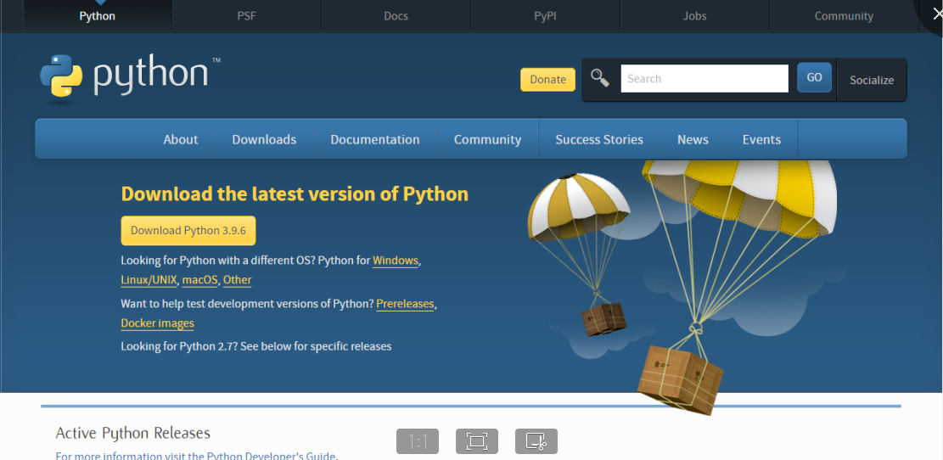
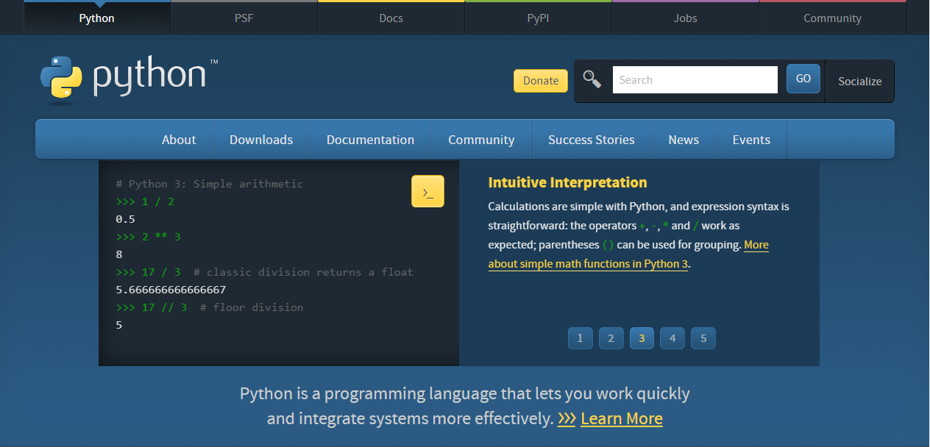
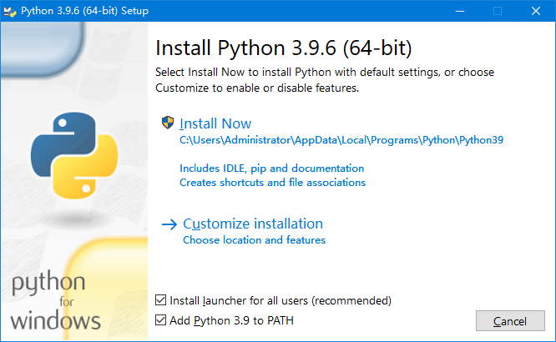
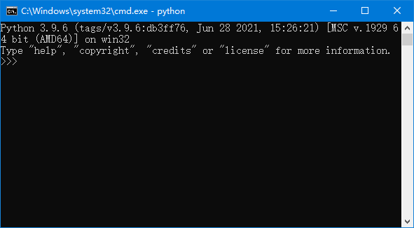
Python环境配置
Python的下载与安装

Slide 14
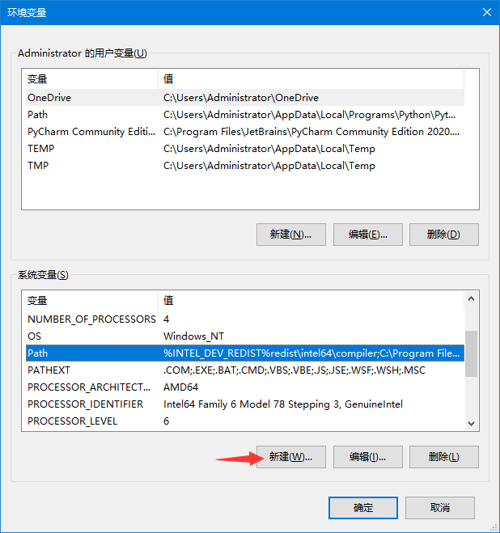
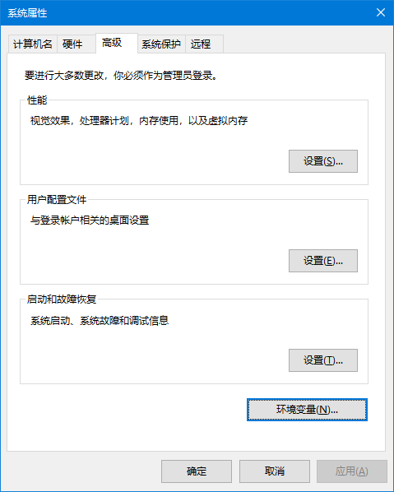
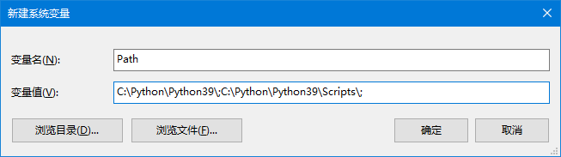
Python环境配置
当Python无法启动时

Slide 15
Python环境配置
Python程序的运行方式
交互式
Python解释器对Python代码进行逐行接收并即时响应
文件式
将Python代码保存在文件中，再运用Python解释器批量解释代码

Slide 16
Python环境配置
Python程序的运行方式-交互式
在控制台中通过交互方式运行Python程序，输入python，按回车键，进入Python环境后，在窗口提示符“>>>”右侧输入如下代码。注意：print()函数中的双引号为英文符号。
>>>print("人生苦短，我用Python")
输入完成后，按回车键，控制台将立刻打印运行结果，运行结果如下。
人生苦短，我用Python

Slide 17
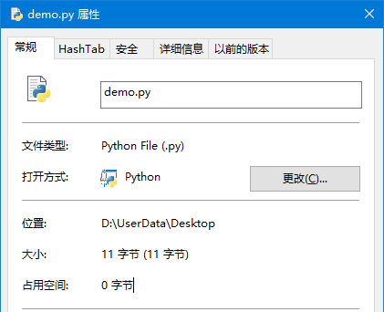
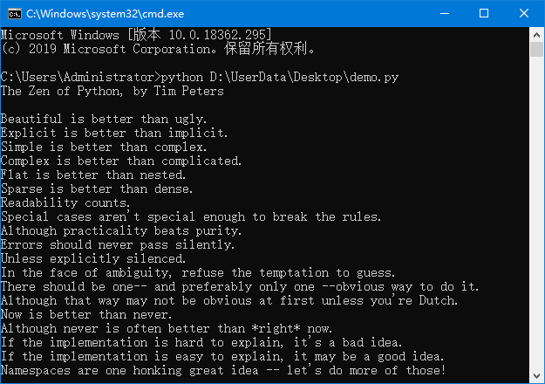
Python环境配置
Python程序的运行方式-文件式
创建demo.py文件，并在里面键入import this
在控制台中输入命令
“python D:\UserData\Desktop\demo.py”

Slide 18
1.3
集成开发环境

Slide 19
PyCharm的下载与安装
PyCharm的使用

Slide 20
集成开发环境
在掌握了Python的环境配置后，为了能更高效地进行代码开发，建议读者选择集成开发环境（Integrated Development Environment，IDE）。常用的Python IDE有PyCharm、Spyder、Sublime Text、Eclipse+PyDev等，本课程选择的IDE是PyCharm。

Slide 21
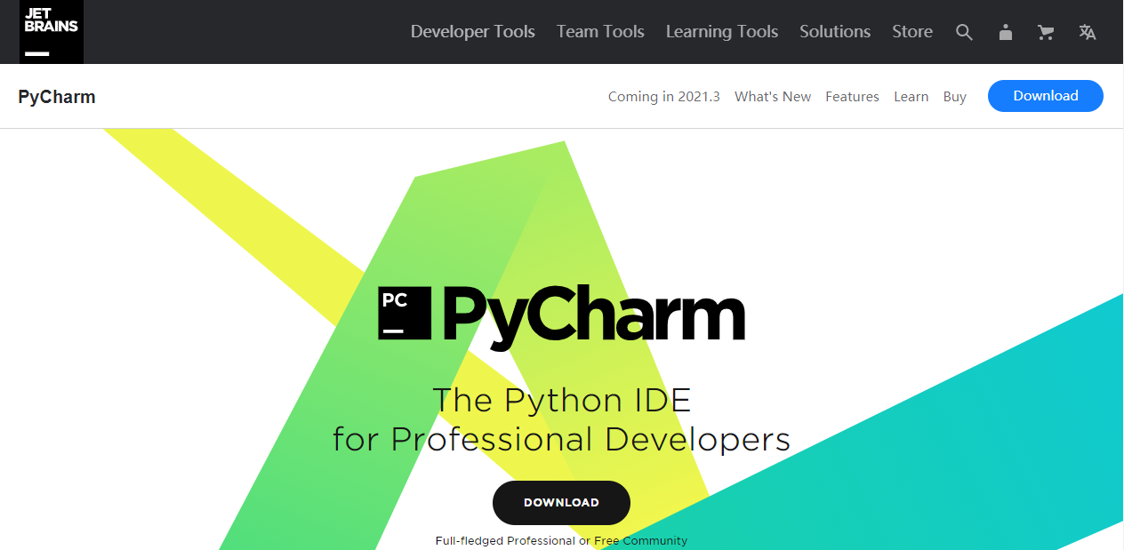
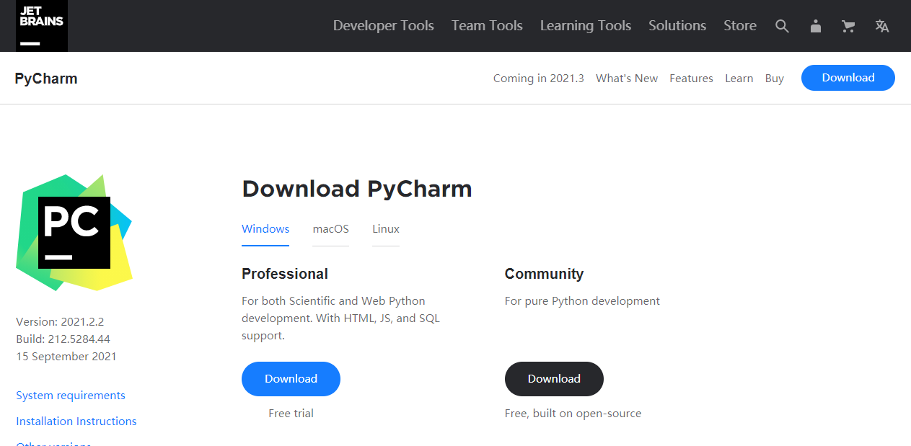
集成开发环境
PyCharm的下载与安装

Slide 22
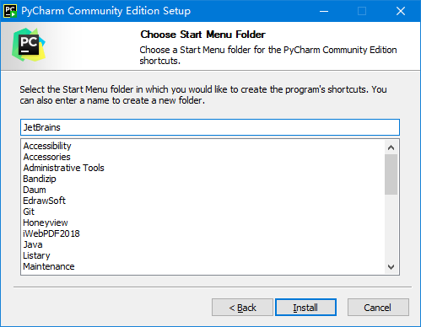
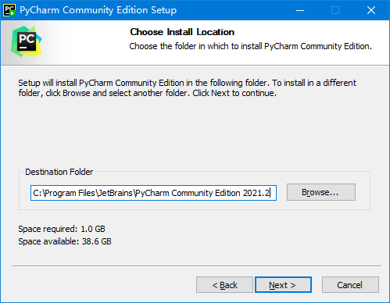
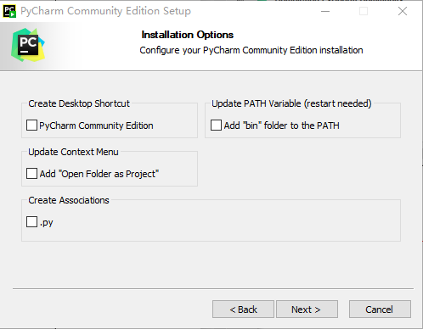
集成开发环境
PyCharm的下载与安装

Slide 23
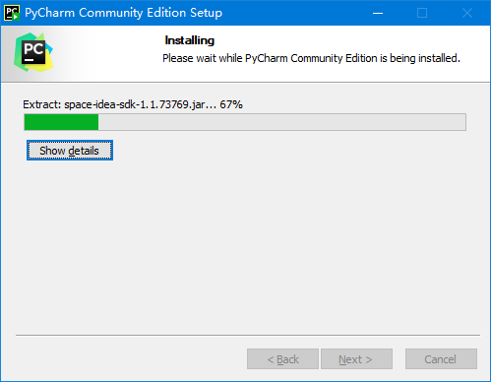
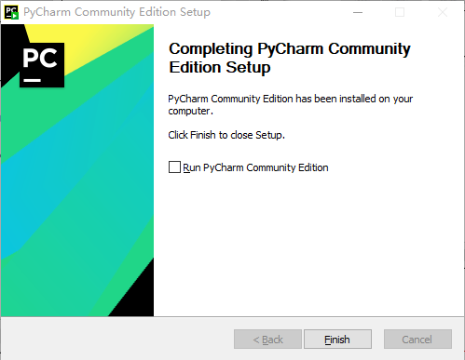
集成开发环境
PyCharm的下载与安装

Slide 24
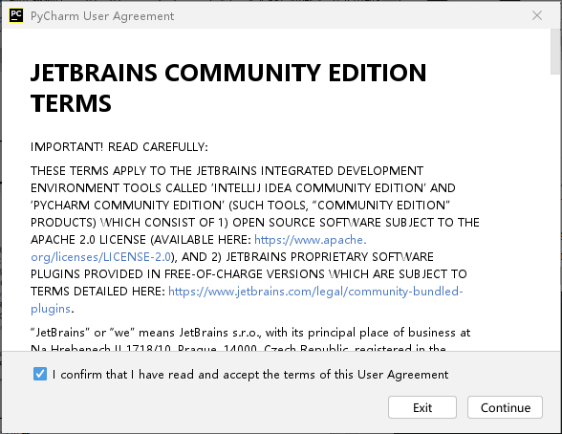
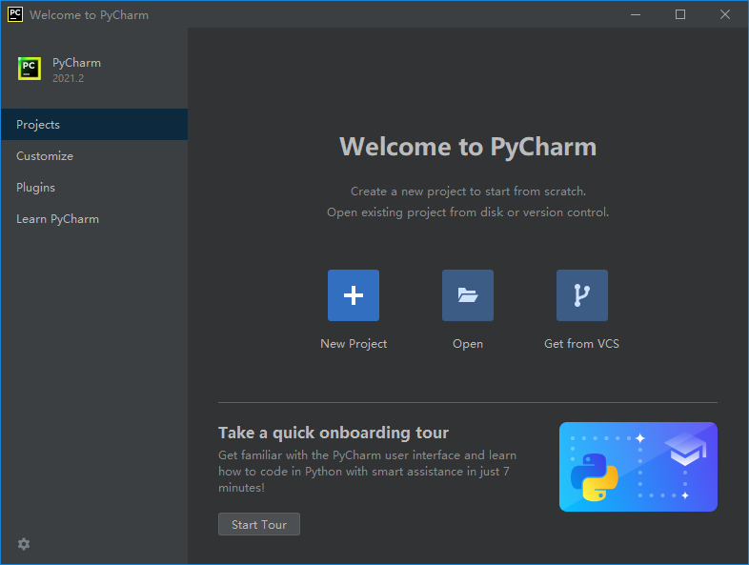
集成开发环境
PyCharm的使用

Slide 25
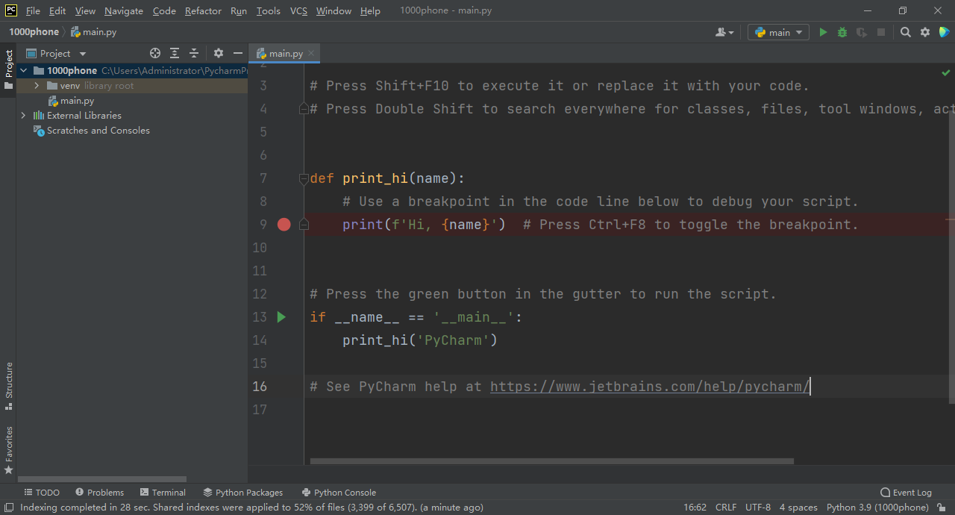
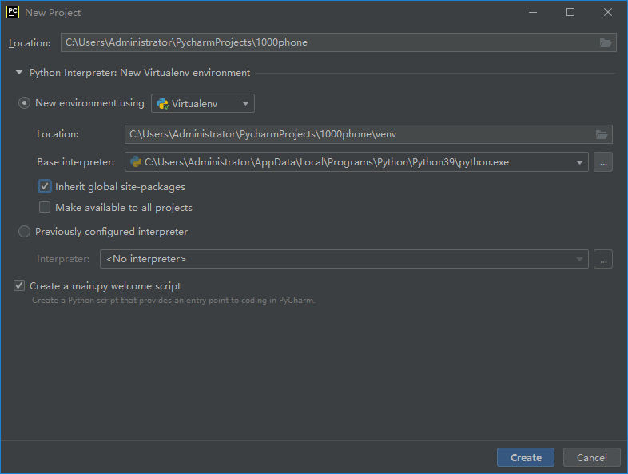
集成开发环境
PyCharm的使用

Slide 26
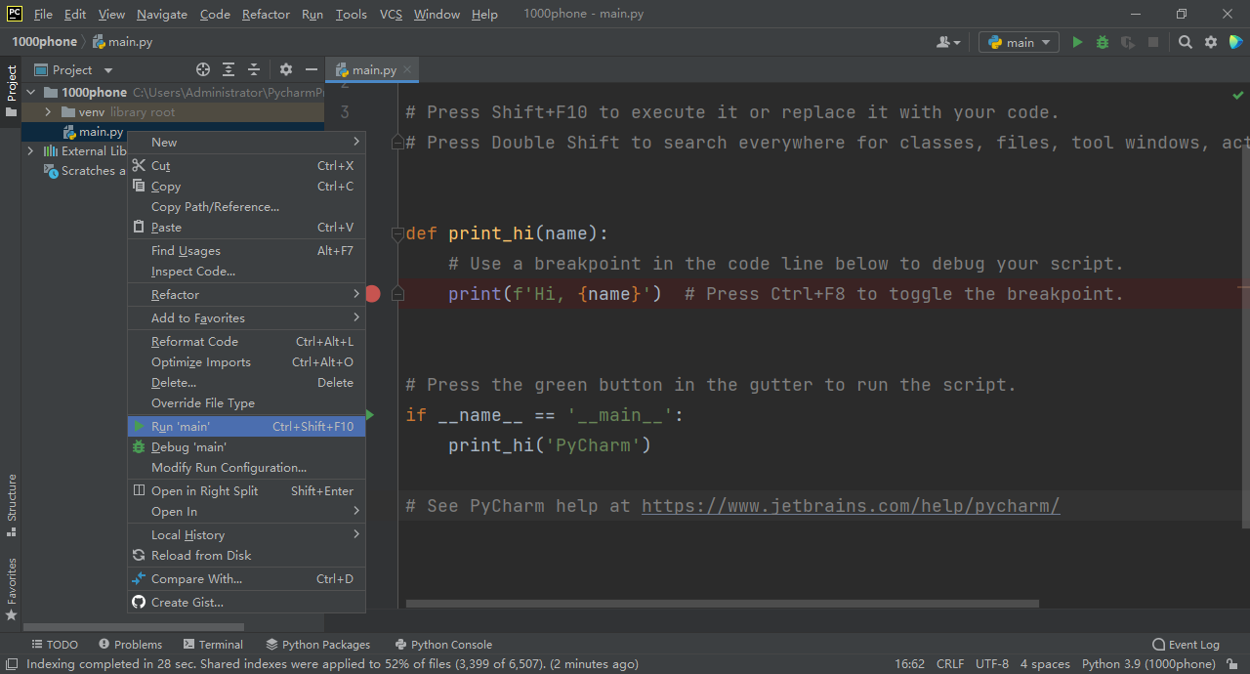
集成开发环境
PyCharm的使用
右击图中项目内置的main.py文件，在弹出的快捷菜单中选择Run 'main'选项，即可直接运行main.py文件，也可以通过右上角的绿色按钮“ ”运行程序

Slide 27
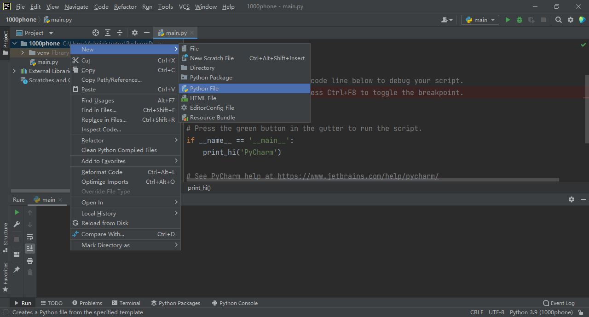
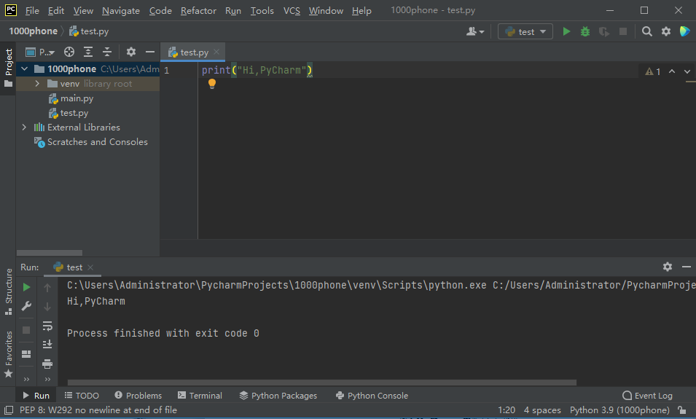
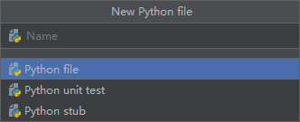
集成开发环境
PyCharm的使用
在PyCharm中可以新建文件运行。右键单击项目名称，在弹出的快捷菜单中选择New→Python File菜单项。

Slide 28
本章小结

Slide 29
本章小结
本章首先对Python进行了简单介绍，包括Python语言的起源与发展、特点以及应用领域；其次介绍了如何在Windows系统中下载和安装Python，以及Python程序的运行方式；最后对集成开发环境PyCharm的下载和安装做了详细说明。通过本章的学习，希望读者可以对Python语言有系统的了解，熟练搭建Python环境，并掌握如何在Python解释器和PyCharm中运行Python程序。

